Slide 1

Strategické řízení a strategické řízení lidských zdrojů
Řízení, strategické řízení, mise, vize, cíle, strategické řízení LZ a jeho místo v organizaci, Balanced Scorecard

Slide 2
Literatura
FOTR, Jiří, Emil VACÍK, Ivan SOUČEK, Miroslav ŠPAČEK a Stanislav HÁJEK. Tvorba strategie a strategické plánování: teorie a praxe. 2. aktual. a přepr. vyd.. Praha: Grada Publishing, 2020. ISBN 9788027124992 (Kapitola 1) (e-prezenčka – první vydání z roku 2012)
GRASSEOVÁ, Monika, Radek DUBEC a David ŘEHÁK. Analýza v rukou manažera: 33 nejpoužívanějších metod strategického řízení. 2. vydání Brno: BizBooks, 2012. ISBN 9788026500322. (Kapitola 1 a 3) (e-prezenčka)
HANZELKOVÁ, Alena, Miloslav KEŘKOVSKÝ a Oldřich VYKYPĚL. Strategické řízení: teorie pro praxi. 3. přepr. vyd. Praha: C.H. Beck, 2017. ISBN 9788074006371. (Kapitola 2) (e-prezenčka)
FOTR, Jiří, Emil VACÍK, Miroslav ŠPAČEK a Ivan SOUČEK. Úspěšná realizace strategie a strategického plánu. Praha: Grada Publishing, 2017. ISBN 9788027104345 (Kapitola 5.3) (elektronická verze - bookport)
ARMSTRONG, Michael a Stephen TAYLOR. Řízení lidských zdrojů. Moderní pojetí a postupy. Praha: Grada, 2015. ISBN 978-80-247-5258-7 (Kapitola 2) (elektronická verze - bookport
  Synek, Miloslav a Eva Kislingerová (2015). Podniková ekonomika. 6. přeprac. vyd. Praha: C.H. Beck.(Kapitola 9) (e-prezenčka)

Slide 3
Řízení lidských zdrojů
Součástí procesu řízení organizace
Řízení lidských zdrojů se zabývá vším, co souvisí se zaměstnáváním a řízením lidí v organizacích (Armstrong a Taylor, 2015)

Slide 4
Význam řízení a nositelé
Řízení je proces systematického plánování, organizování, vedení a kontrolování, který směřuje k dosažení vytyčených cílů.
Řízení je faktorem ovlivňujícím úspěšnost podniku a míru naplnění jeho cíle
Nositelé řízení
  skupina lidí v podniku, která může dávat ostatním osobám v podniku příkazy – řídící práce
  také nazýváni management
na kvalitě a schopnostech managementu do jisté míry závisí úspěch celého podniku

Slide 5
Fáze procesu řízení (manažerské činnosti/funkce)
Plánování
  Stanovení konkrétních cílů, úkolů a činností nezbytných k jejich dosažení
  Stanovení jednotlivých cest dosažení cílů a výběru nejlepšího z nich
  Stanovení co, jak a pro koho
Organizování
  Přiřazení činností a zdrojů v prostoru a čase s cílem realizace plánovaných činností
  Smyslem organizace je vytvořit prostředí pro efektivní spolupráci všech členů řízeného systému
  Určení kdo, co, jak a kdy bude dělat
Vedení
  Komunikace, ovlivňování a motivování podřízených pracovníků
  Přímé a nepřímé usměrňování a koordinaci chování jednotlivců či skupin tak, aby efektivně vykonávali zadané úkoly
Kontrolování
  Srovnání dosaženého stavu s cílem
  Odhalení nedostatků a návrh zlepšení

Slide 6
Podrobnější pohled
Úkolem řídící práce je v rámci procesu řízení zajistit následující činnosti:
Stanovení cílů
Plánování
Rozhodování
Realizování →
Kontrolu →
Fáze plánování
Fáze organizování a vedení
Fáze kontroly
Stanovení cílů
Stanovení cest
Rozhodování
Realizování
Kontrola

Slide 7
Nositelé řídících rozhodnutí
Vlastníci podniku, nebo jimi pověřené osoby – manažeři
může docházet ke kombinaci obou typů
Dle úrovně řízení rozlišujeme:
Vrcholové manažery – nejvyšší vedení podniku (generální ředitel, ředitel pro ČR)
Střední manažery – vedoucí jednotlivých oddělení (vedoucí HR oddělení, vedoucí obchodního oddělení, vedoucí oddělení výroby…)
Liniové manažery – nejnižší úroveň managementu (mistři, hlavní účetní…)

Slide 8
Podnik dle nositelů řízení
Vlastnický podnik
  Řízení v rukou vlastníků
  Typické pro malé podniky, zejména podniky jednotlivce a osobní společnosti
  Vlastník nese kapitálové riziko a zároveň řídí podnik
Manažerský podnik
  Funkci vrcholového vedení zastávají pověření manažeři
  Majetkově se nepodílí na podniku a nenesou kapitálové riziko
  Zejména velké podniky
  Ve vedení jsou odborníci dosazení vlastníky
Kombinace předešlých forem
  Řídí jak společníci tak odborníci

Slide 9
Klasické versus strategické řízení
Klasické řízení vychází ze zkušeností a minulého vývoje. Na změny okolí reaguje až se zpožděním a k přizpůsobení dochází v dlouhém adaptačním procesu.
Strategické řízení se snaží vyvíjet a aplikovat strategie na základě včasného hledání příležitostí a rizik, které by mohly plynout ze změny podmínek okolí. Tyto strategie jsou potom implementovány dříve, než tyto změny nastanou.
Strategické řízení je řízení dlouhodobého vývoje podniku, kdy jsou při podnikatelských rozhodnutích zohledňovány i vlivy vnějšího okolí

Slide 10
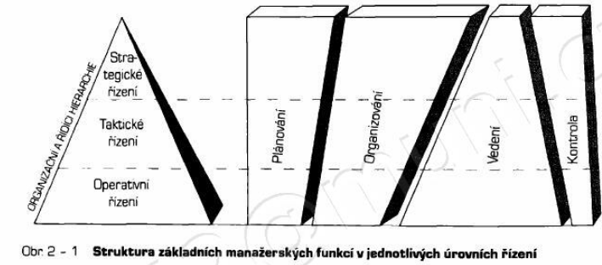
Řízení dle úrovně řízení
Strategické řízení
Taktické řízení
Operativní řízení
Zdroj: Hanzelková a kol. (2017)
Strategické řízení | Taktické a operativní řízení
Určování nových cílů a strategií | Stanovení cílů, které jsou odvozeny od cílů vyšší úrovně
Cíle mají celopodnikový význam | Cíle jsou stanoveny formou subcílů a přiřazeny konkrétním funkčním jednotkám
Jedná se o řízení a plánování v delším časovém horizontu (dle odvětví, 2 a více let) | Časový horizont je krátký (rok, měsíc, kvartál). Taktické (měsíce až 2 roky), operativní (týdny až 1 rok)
Je v rukou vrcholového vedení podniku | Nositelem je střední a liniový management
Výsledky dosažení cílů je možné hodnotit až s delším časovým odstupem | Výsledky jsou hodnoceny bezprostředně po dosažení/nedosažení cílů
Řešené problémy a rozhodnutí jsou unikátní. Vedoucí pracovníci musí být kreativní. | Řešené problémy jsou spíše rutinní, jsou užívány standartní přístupy.

Slide 11
Co je strategické řízení?
Strategické řízení zahrnuje aktivity zaměřené na udržení dlouhodobého souladu mezi posláním firmy, její vizí (dlouhodobými cíli) a disponibilními zdroji a rovněž mezi firmou a prostředím, ve kterém firma existuje (Hanzelková a kol., 2017)
Strategické řízení je soubor instrukcí, rozhodnutí a činností, které jsou pro firmu nezbytné pro dosažení strategické konkurenční výhody a k zabezpečení nadprůměrných výnosů. (Hitt a kol., 2011)
Strategické řízení je umění a věda formulovat, implementovat a hodnotit ve všech funkčních částech podnikatelského subjektu taková rozhodnutí, která zaručí dosažení stanovených cílů. (Fotr a kol., 2020)
Klíčovým úkolem je formulace strategií a jejich realizace

Slide 12
Co je strategie?
Základní charakteristiky strategie a strategického rozhodování (dle Johnsona a Scholese, 1993)
Strategie míří do vzdálenější budoucnosti
Strategie by měla zajistit specifickou konkurenční výhodu
Strategie určuje základní parametry podnikání, výrobky, služby, objem výroby, trhy atd.
Strategie by měla sledovat dosažení souladu mezi aktivitami firmy a jejím prostředím
Strategie má stavět na klíčových zdrojích a schopnostech firmy
Strategie by měla vymezovat základní způsoby zajištění potřebných zdrojů k realizaci strategie
Strategie určuje úkoly taktické a operativní úrovni řízení
Strategie musí zohledňovat firemní hodnoty, kulturu a očekávání stakeholderů (majitelů, vedení, zaměstnanců, obchodních partnerů…)
Strategie je množina strategických cílů a cest vedoucích k jejich dosažení (např. Kotler, 1993; Johnson a Scholes, 1993)
Strategie vyjadřuje základní představy o tom, jakou cestou budou dosaženy vytyčené firemní cíle. (Hanzelková a kol., 2017)
Strategie je koncept, který určuje jaká je konkurenční schopnost firmy, jaké budou její cíle a jaká politika bude potřebná k dosažení těchto cílů. (Porter, 2010)
Cíle jsou žádoucí budoucí stavy, kterých má být dosaženo.

Slide 13
Úrovně tvorby strategií
Mezipodniková
strategie
Mezipodnikové strategie (spolupráce s jiným/i podnik(em)/y –
multilaterální či bilaterální. Např. v oblasti výzkumu, exportu, sdílených
platebních systémů. Příklad: bankomaty)
Celopodniková strategie (strategie na úrovni celé organizace.
Stanovuje základní strategické cíle a způsob jejich dosažení → co, jak, kdo a pro koho bude firma produkovat)
Dimenze celopodnikové strategie:
Strategie strategických obchodních jednotek (SBU –Strategic Business Unit) (strategie pro jednotlivé SBU v souladu s celopodnikovou strategií)
Funkční strategie (strategie pro jednotlivé funkční oblasti podniku – zásobování, výroba, odbyt, lidské zdroje, vývoj a výzkum, finance. Mohou být průřezové pro jednotlivé SBU)
Procesní strategie (strategie v oblasti řízení a zdokonalení procesů. Příklad: digitalizace)
Zdroj: Fotr a kol. (2020)
SBU – část firmy, která má specifikou skupinu zákazníků (trh). Např. podnik vyrábí rostlinné tuky a kosmetické přípravky

Slide 14
Strategické řízení lidských zdrojů
Strategické řízení lidských zdrojů je specifický přístup k vytváření a uskutečňování strategií lidských zdrojů, které jsou integrovány se strategií organizace a podporují dosahování strategických cílů organizace (Armstrong a Taylor, 2015)
Podstatou strategického řízení lidských zdrojů je uvádění lidských zdrojů do souladu s celkovou strategií organizace, tak aby strategie lidských zdrojů podporovala dosažení strategických cílů organizace.
Založeno na přístupu založeném na zdrojích - lidský kapitál je jeden ze zdrojů, který zajišťuje jedinečnost organizace a vytváří konkurenční výhodu
Cíl strategického řízení lidských zdrojů:
Rozvíjení akceschopnosti cestou zajištění kvalifikovaných, motivovaných a oddaných lidí potřebných k dosahování trvalé konkurenční výhody (Armstrong a Taylor, 2015)

Slide 15
V jakém časovém horizontu strategicky řídit?
Relativní – je ovlivněn potřebami a podmínkami podniku
Délka časového horizontu závisí na předmětu podnikání,
konkrétně potom:
konkurenčním prostředí
dynamice vývoje prostředí a nejistotě spojené s budoucím vývojem
životním cyklu vyráběných produktů
objemu kapitálu potřebný k realizaci strategie
čas nezbytný k přípravě výroby (resp. realizaci služeb), uvedení na trh

Slide 16
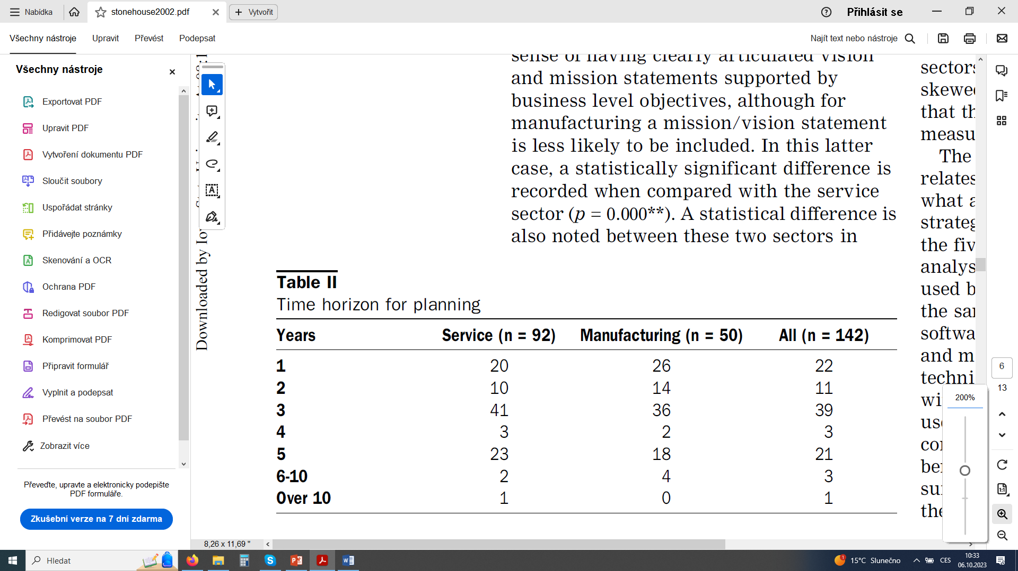
Jaké plány převládají?
Závěry studie Scholze (1994), která zkoumá časový horizont strategického řízení ve vybraných společnostech v Německu ukazují, že časový horizont se pohybuje nejčastěji v rozmezí 2-5 let.
2-5 let – 61,9 % firem
6-10 let – 23,8 % firem
Více než 10 let – 9,5 % firem
Nepoužívá – 4,8 % firem.
Stonehause a Pemberton (2002) zkoumají
strategické řízení v malých a středních podnicích
v Anglii a dospívají k závěru, že více než 70 %
firem plánuje v horizontu do 3 let včetně.
Jen cca 20 % firem plánuje v časovém horizontu 5 let.
Zdroj: Stonehause a Pemberton (2002)

Slide 17
Proč (ne)realizovat strategické řízení?
Argumenty PRO | Argumenty PROTI
Umožňuje předvídat měnící se podmínky a reagovat na ně | Podmínky se mění tak rychle, že řídící pracovníci nemohou nic dlouhodobě plánovat
Dává jasné cíle a směry budoucí činnosti podniku pro zaměstnance | Strategické cíle jsou formulovány nejasně
Nutí vedení o věcech přemýšlet, plánovat, zdokonaluje řídící pracovníky | Je to časově náročné
Podniky uplatňující strategické řízení jsou efektivnější | Úspěch závisí na jiných faktorech než strategické řízení (např. štěstí, náhoda). Existují podniky, které jsou efektivní i bez strategického řízení.

Slide 18
Vyplatí se strategické řízení?
Má vliv na výkonnost???
Odborné studie naznačují, že firmy, které aplikují systematické řízení a plánování jsou finančně úspěšnější než ty, které ne (např. Herold, 1972; Lindsay & Rue, 1980)
Wood a LaForge (1979) zkoumají 70 velkých komerčních bank a ukazují, že ty které měly systémy strategického řízení dosáhly lepších finančních výsledků než ty, které jej neměly.
George, Walker a Monster (2019) užívají meta-analýzu (závěry 31 empirických studií) a zkoumají vliv strategického řízení a plánování na výkonnost podniků. Dospívají k závěru, že strategické řízení a plánování má pozitivní efekt na podnikovou výkonnost.
Má smysl v turbulentní době???
Johnsen (2022) zkoumá strategického řízení ve veřejném sektoru. Studie analyzuje údaje z průzkumu 144 organizací veřejného sektoru v Norsku v roce 2020 a zkoumá, jak manažeři vnímali užitečnost strategického plánování v posledních 4 letech. Většina zkoumaných organizací připravovala strategické plány nad rámec povinných plánů a manažeři vnímali čistý přínos strategického plánování i v turbulentním prostředí posledních let jako pozitivní.

Slide 19
Proces strategického řízení
Strategické
plánování
Různé přístupy s různou podrobností popisu
Fáze plánování, organizování a vedení a kontrola
Hanzelková a kol. (2017) vymezují proces
strategického řízení následovně:
Organizování
a vedení
Kontrola
Zdroj: Hanzelková a kol. (2017)

Slide 20
Proces strategického řízení (dle Grasseové a kol. (2012))

Slide 21
Proces strategického řízení (dle Fotr a kol. (2020))

Slide 22
Proces strategického řízení
Fáze procesu strategického řízení:
Stanovení mise a vize podniku
Stanovení předběžných strategických cílů
Realizace procesu strategického plánování
    Strategická analýza
    Vymezení strategických cílů
    Vypracování konkrétních strategií a výběr strategie
Implementace strategie
Kontrola

Slide 23
Mise (poslání) a vize podniku
Mise (poslání) vymezuje smysl existence, postoje, které zaujímá, orientaci podniku
Vize definuje čím chce podnik být, jak vidí svou budoucnost
mělo by být motivující a splnitelné, dávat směr podniku
Např. kadeřnický salon:
Chceme dělat lidi krásné a sebevědomé prostřednictvím poskytování špičkových kadeřnických služeb
Chceme být vyhlášený kadeřnický salon ve městě
Společnost TESLA (https://www.tesla.com/cs_cz/impact):
Naší misí je urychlit přechod k udržitelným zdrojům energie
Budujeme svět poháněný solární energií, ve které napájení funguje z baterií a k přepravě se používají elektrická vozidla

Slide 24
Předběžné strategické cíle
Konkretizace vize
intuitivní stanovení, na základě zkušeností a očekávaného vývoje v budoucnosti
nejsou podloženy hlubokou analýzou
Např. kadeřnický salon:
Poskytování špičkových kadeřnických služeb za přijatelné ceny
Společnost TESLA:
Výroba špičkových vozidel s nulovými emisemi, která se mohou nabíjet čistou energií
Produkce solární energie pro domácnosti a komerční potřeby
Instalace baterií pro uchování čisté energie

Slide 25
Strategické plánování
Úkolem strategického plánování je stanovit, co má podnik udělat, aby naplnil svou vizi
jaké zdroje jsou k tomu potřeba,
jaké budou vlivy okolí a jak na ně budeme reagovat,
jak získat či udržet konkurenční výhodu.
Fáze strategického plánování:
Strategická analýza
Vymezení strategických cílů (konkrétní)
Vypracování konkrétních strategií a výběr strategie

Slide 26
Strategická analýza
Úkolem strategické analýzy je obstarání informací potřebných
k řízení.
Cílem strategické analýzy je
určit, kde se podnik nachází, jaké jsou jeho zdroje a možnosti,
odhalit trendy a budoucího vývoje.
Založena na analýze prostředí:
1. Analýze vnějšího (externího) prostředí (makroprostředí – existuje nezávisle na vůli podniku a mezoprostředí – podnik může částečně ovlivnit)
2. Analýze vnitřních zdrojů a schopností podniku (mikroprostředí – podnik je přímo ovlivňuje svou činností)
Zdroj: Fotr a kol. (2020)
SWOT (Strengths, Weaknesses, Opportunities, Threats) analýza je nejznámější metoda analýzy prostředí organizace

Slide 27
Vybrané metody strategické analýzy
Analýza firemních faktorů
PEST analýza
Odvětvová analýza
Analýza vnějšího prostředí
Analýza vnitřních zdrojů
Analýza hodnotového řetězce
Porterův model pěti sil
Model 7S
Portfoliová analýza
Model 7P
Vnější příležitosti a hrozby
Silné a slabé stránky
Finanční analýza
SWOT analýza

Slide 28
Vymezení strategických cílů
Navazují na poslání a vizi podniku
vychází z výsledků předešlých analýz a SWOT analýzy
Stanoveny cíle na úrovni organizace i pro jednotlivé funkční oblasti (systém cílů)
Forma stanovení cílů:
Často vyjadřovány ve finančních ukazatelích – např. objem prodejů, zisku, tržní podíl
Může být ovšem užito i nefinančního vyjádření – např. spokojenost zákazníků, implementace nových systémů, minimum reklamací
Cíle mohou být stanoveny jako tvrdé cíle (přímo kvantifikovatelné) - např. rentabilita, tržby
nebo měkké cíle (stanovena škála pro hodnocení) - např. spokojenost zaměstnanců, zákazníků
Cíle by měly respektovat princip SMART

Slide 29
Princip SMART
Specifický (Specific)
Cíl je formulován konkrétně a jednoznačně bez možnosti více výkladů
Cíl jasně ukazuje stav v budoucnu (např. zvýšení celkové spokojenosti zaměstnanců)
Měřitelné (Measurable)
Dosažení cíle lze měřit pomocí ukazatelů a jejich cílových hodnot (např. ukazatel míra pracovní spokojenosti, 5ti bodová hodnotící škála, kdy 1 znamená velmi nespokojen a 5 velmi spokojen, minimální cílová hodnota 2.5)
Akceptovatelný (Acceptable)
S cílem se musí ztotožnit management příslušné řídící úrovně a zainteresovaní zaměstnanci podílející se na plnění cíle
Reálný (Realistic)
Cíle musí být stanoveny tak, aby bylo možno jich dosáhnout
Termínovaný (Timed)
Osoby odpovědné za dosažení cíle musí mít k dispozici nástroje, kterými lze cíle dosáhnout
Časově ohraničené
Je stanoven termín plnění (např. do 2 let)

Slide 30
Příklad strategických cílů
Například strategické cíle mohou být stanoveny takto:
Do 3 let získat 5% podíl na trhu měřený počtem zákazníků
Do 3 let dosáhnout 10% zhodnocení vlastního kapitálu vyjádřené pomocí ROE
Do 5 let snížit podíl cizího kapitálu na úroveň 1:1 (vlastní ku cizímu kapitálu)
Do 3 let snížit míru fluktuace zaměstnanců ve výrobě na 15 %

Slide 31
Alternativní strategie a výběr
Strategická analýza by měla pomoci poznat atraktivní oblasti a produkty a poskytnout odpovědi na otázky
  co bude podnik vyrábět či jaké služby poskytovat
  ve kterých oblastech bude působit
Úkolem strategie je určit, jak se na vybraných trzích či segmentech trhů chovat
Alternativní (obecné) strategie:
Generické strategie: jít v nejnižších nákladech, stavět na unikátnosti produktu, soustředit se na úzký segment,
Směr rozvoje: stabilizace, expanze (investiční), omezení (desinvestiční)
Podrobněji další výklad – SWOT analýza a volba strategie

Slide 32
Strategie v oblasti řízení lidských zdrojů
Jedna z funkčních strategií
Strategie lidských zdrojů vyjadřuje záměry organizace týkající se politik a postupů v řízení lidských zdrojů, zejména jak by tyto politiky a postupy měly být propojeny se strategií organizace, stejně jako mezi sebou navzájem (Armstrong a Taylor, 2015)
Rozlišujeme:
Obecné strategie lidských zdrojů (celkový systém postupů v řízení lidských zdrojů, které organizace hodlá uplatňovat s cílem zlepšovat výkon organizace)
Specifické strategie lidských zdrojů (záměry organizace v jednotlivých oblastech řízení lidských zdrojů)

Slide 33
Obecné strategie lidských zdrojů
celkový systém postupů v ŘLZ, které organizace hodlá uplatňovat s cílem zlepšovat výkon organizace
Rozlišujeme následující strategie:
Řízení zaměřené na vysoký výkon
  uplatňování systému vysoce výkonné práce
  postupy zaměřené na zlepšení výkonu, schopností, motivace, angažovanosti s cílem růstu výkonu v podobě produktivity, kvality, spokojenosti zákazníků…
  řízení zaměřené na pečlivý výběr zaměstnanců, pobídkové odměny, vzdělávání a rozvoj
Řízení zaměřené na vysokou míru oddanosti
  důraz na zvyšování oddanosti
  řízení zaměřeno na posilování důvěry, tak aby chování jednotlivců bylo určováno samotnými jedinci spíše než pomocí sankcí a tlaků
Řízení zaměřené na vysokou míru zapojení
  důraz na zvyšování zapojení a angažovanosti
  řízení založeno na stimulování k vysokému zapojení (rozhodování, pravomoci, přístup k informacím, pobídkové odměny, podíl na výsledcích organizace)

Slide 34
Specifické strategie lidských zdrojů
záměry organizace v jednotlivých oblastech řízení lidských zdrojů
Strategie pro jednotlivé oblasti ŘLZ:
Zabezpečování lidských zdrojů
Odměňování
Motivace
Vzdělávání a rozvoj
Řízení pracovního výkonu
Spokojenost a angažovanost
Zaměstnanecké vztahy
Společenská odpovědnost
Rozvoj organizace …

Slide 35
Výběr strategie
Na základě výsledků analýzy jsou formulovány konkrétních strategií
Tyto by měly vést k dosažení strategických cílů podniku, reagovat na výzvy a hrozby okolí a zohledňují silné a slabé stránky podniku
Při výběru nejvhodnější strategie je u jednotlivých strategií potřeba zvážit:
  Vhodnost strategie (zda je v souladu s posláním podniku a jeho vizí?)
  Realizovatelnost (zda jsou k dispozici potřebné zdroje – technologie, služby, lidé popřípadě zda je možno je opatřit, jak zareaguje konkurence)
  Akceptovatelnost (zda se zvolená strategie přijatelná pro zainteresované strany stakeholdery: vlastníky, zákazníky, manažery, zaměstnance…)

Slide 36
Kritéria efektivní strategie ŘLZ
Strategie by měla:
uspokojovat potřeby organizace (podporovat naplnění mise, vize a strategických cílů organizace) (vertikální integrace);
být logicky promyšlená a integrovaná, složená z částí, které se vzájemně doplňují a posilují (horizontální integrace);
vycházet z podrobných a kvalifikovaných analýz a studií, nejen ze zbožných přání;
umožnit přeměnu v akceschopné programy (projekty), které předvídají potenciální požadavky a předcházejí eventuálním problémům;
brát v úvahu potřeby a možnosti liniových manažerů a zaměstnanců vůbec, stejně jako potřeby organizace a dalších zainteresovaných stran.
vhodná
realizovatelná
akceptovatelná

Slide 37
Implementace strategie
Konkrétní vybraná strategie je uvedena do života
Strategie na úrovni organizace a v návaznosti pro jednotlivé podnikové funkce
  Hlavní činnosti (funkce) – zásobování, výroba, odbyt
  Podpůrné – financování, investiční, lidské zdroje, věda a výzkum
Strategie je implementována pomocí taktického a operativního řízení.
  Taktické řízení probíhá na střední úrovni managementu, konkretizuje strategické cíle a prostředky, které povedou k jejich dosažení.
  Operativní řízení probíhá na nejnižší úrovni řízení a představuje detailní řízení v krátkém časovém horizontu, které se zabývá samotným průběhem činností, lhůtami

Slide 38
Implementace strategie
V rámci taktického a operativního řízení dochází ke:
Stanovení taktických a operativních plánů
Zabezpečení a přiřazení vhodných výrobních faktorů
Koordinaci průběhu provozních procesů a řešení odchylek
Reportingu o průběhu a výsledcích
Klíčová je komunikace, stanovení účinných motivačních nástrojů a efektivní zapojení lidského kapitálu

Slide 39
Implementace strategie v praxi
  Odborné studie ukazují, že není problém strategii formulovat, ale problém bývá v implementaci. Dle odborných studií se úspěšnost implementace strategie pohybuje mezi 10 až 60 procenty.
  Gurrowitz (2007) a Speculand (2006) dospěli k závěru, že méně než 10 % dobře formulovaných strategií bylo úspěšně implementováno.
  Candido a Santos (2015) shrnují závěry studií v období 1980 až 2015. Studie rozčleněny do dvou skupin: studie zkoumající korporátní strategie (15 studií) a zkoumající specifické strategie (20 studií).
    Míra úspěšnosti realizace strategie se pohybovala kolem 50 %, u korporátní strategie kolem 60 %.
    Výzkum také ukázal, že míra úspěšnosti měla tendenci v čase růst. Časový trend ukázal na cca 30% úspěšnost v roce 1980 a 60% v roce 2015. To autoři vysvětlují pokrokem a schopnosti lépe využívat informace.

Slide 40
Kontrola a vyhodnocení
Kontrola naplňování implementované strategie
Představuje zpětnou vazbu zda byla zvolená strategie vhodně implementována a není potřeba nápravy
Probíhá v rámci implementace a spočívá ve:
Sledování externích a interních faktorů, které mají vliv na přijatou strategii
Vyhodnocování dosahovaných výsledků
  V průběhu pomocí „předstižných (průběžných)“ ukazatelů
  Po skončení pomocí stanovených (zpožděných) ukazatelů
Návrh nutných korekcí v přijatém strategickém postupu
Cíle stanoveny na principu SMART – musí umožňovat vyhodnocení
(kritérium, míra jeho naplnění, termín)

Slide 41
Gap analýza
  Metoda vhodná k vyhodnocení plnění strategických cílů
  slouží k identifikaci a zkoumání rozdílů mezi současným a plánovaným stavem plnění strategického cíle prostřednictvím cílových hodnot ukazatelů
Postup:
Výběr strategického cíle, u kterého budeme provádět GAP analýzu jeho plnění
Volba ukazatele pro hodnocení plnění zvoleného cíle
Zjištění reálně dosažené hodnoty ukazatele v době provádění analýzy
Srovnání s plánovanou hodnotou ukazatele pro daný časový horizont a identifikace potenciální mezery v plnění cílů.
Dle zjištěné mezery – identifikace příčin, úprava stávající strategie nebo stanovení nové novou

Slide 42
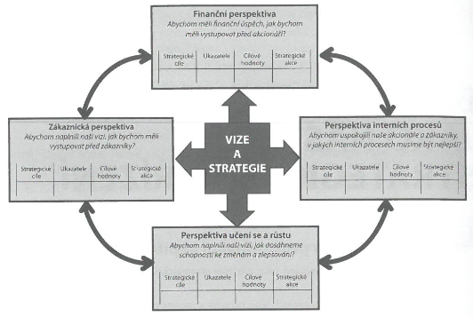
Balanced Scorecard (BSC)
Metoda vyvinuta v 90. letech 20. století Robertem S. Kaplanem a Davidem P. Nortonem jako metoda řízení výkonnosti podniku
Metoda řízení výkonnosti podniku
  Založena na řízení podle cílů (Management by objectives (MBO))
  Identifikaci základních determinant výkonnosti
  Vzájemné provázanosti cílů
Dnes jedna z metod implementace strategického řízení
Zdroj: Grasseová a kol. (2012)

Slide 43
Balanced Scorecard (BSC)
Zkoumány čtyři perspektivy :
Finanční perspektiva (vlastníci a jejich zájmy)
Zákaznická perspektiva (zákazník a jeho spokojenost)
Procesní perspektiva (procesy a jejich průběh)
Učení se a růst (zdroje nutné pro růst: lidské zdroje, IS, technika)
Pro každou perspektivu stanoveny:
cíle (KPI – Key Performance Indicator) na principu SMART
akce vedoucí k dosažení.
Zdroj: Grasseová a kol. (2012)

Slide 44
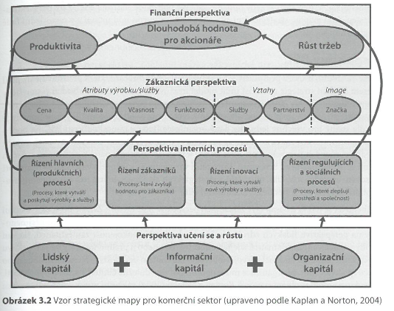
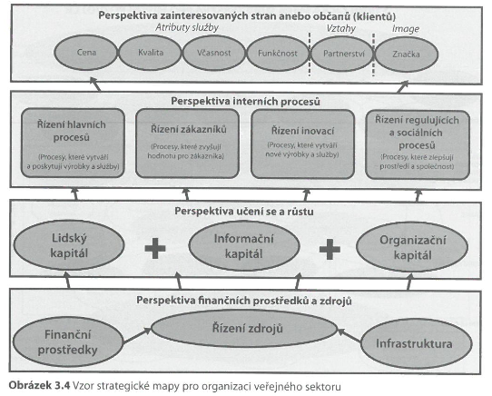
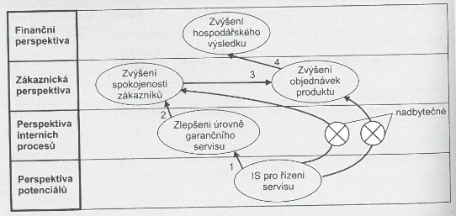
Strategické mapy
V rámci aplikace metody BSC jsou konstruovány strategické mapy,
které zachycují vzájemnou provázanost jednotlivých perspektiv
Cíle se navzájem podporují (dosažení cílů v oblasti perspektivy
učení a růstu podporuje dosažení cílů v oblasti interních
procesů, to k dosažení cílů v oblasti zákaznické a to v oblasti
finanční perspektivy)
Příklad strategické mapy a podpora cílů
Zdroj: Fotr a kol. (2017)
Zdroj: Grasseová (2017)

Slide 45
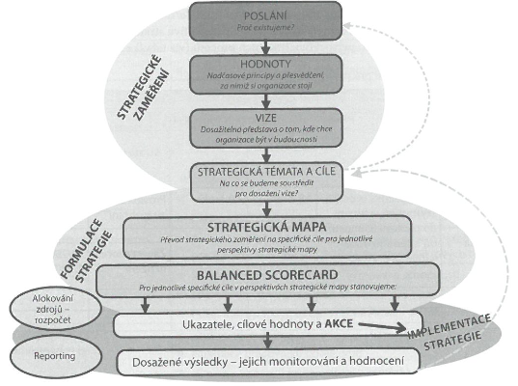
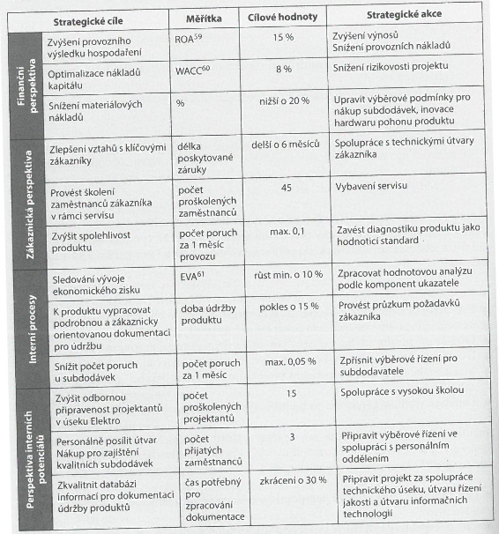
Aplikace metody BSC jako nástroje strategického řízení
Zdroj: Fotr a kol. (2017)

Slide 46
Úkol 1 – Krok 2 seminární práce
Doposud jste se rozdělili do týmů pro vypracování seminární práce a zvolili si konkrétní organizaci, pro kterou budete zpracovávat „Návrh strategie v oblasti řízení lidských zdrojů“ a tuto organizaci jste charakterizovali.
Pokračujte v práci na kroku 2: Vliv organizačního kontextu na řízení lidských zdrojů.
Popište poslání organizace, vizi, obecné cíle organizace a cíle v oblasti řízení lidských zdrojů. Pokud je to možné, zjistěte, zda firma realizuje strategické řízení případně jaké nástroje strategického řízení využívá.
Popište a znázorněte organizační strukturu zvolené organizace.

Slide 47
Organizační struktura organizace
Organizační strukturu chápeme jako formální strukturu organizačních jednotek organizace
Je výsledkem útvarové a procesní organizace
Rozlišujeme:
Dle principu tvorby organizačních jednotek (funkčně a objektově specializované)
Dle nadřízenosti a podřízenosti (jednoliniový a víceliniový systém)
Dle rozpětí řízení (ploché a strmé organizační struktury)
Individuální, není jeden model vhodný pro všechny podniky (podoba závisí např. na velikosti organizace, typu činnost, povaze vlastníka a stylu řízení…)

Slide 48
Základní typy organizačních struktur
Dle systému řízení:
Liniová či liniově-štábní
  Založená na funkční specializaci a jednoliniovém systému
Divizionální
  Založená na objektové specializaci a jednoliniovém systému
Maticová
  Kombinace funkční a objektové specializace
  Víceliniový systém

Slide 49
Liniově štábní organizační struktura
Vedení
sekretariát
zásobování
výroba
odbyt
ekonomika
Vychází z jednoliniového systému
Je založena na funkčním principu
Doplněna o štáby (např. asistent ředitele, tiskový mluvčí, právní oddělení)
Štáby odlehčují řídícím instancím poskytují odborné poradenství, připravují podklady pro rozhodování, kontrolují plnění úkolů a plní další podpůrné funkce.

Slide 50
Divizionální organizační struktura
vedení
Divize 1
Centrální oddělení
Divize 2
Zásobování
Výroba
Odbyt
Zásobování
Výroba
Odbyt
Vychází z jednoliniového systému
Je založena na objektové specializaci
Divize zaměřeny
  na konkrétní výkony (výrobky či služby),
  popřípadě orientovány podle území.
Dále již podobu funkčně orientované organizační struktury
Centrální oddělení pomáhá poradenskou činností jak vedení podniku tak jednotlivým divizím popřípadě zastává určité konkrétní úkoly (dohled, vedení účetnictví).

Slide 51
Maticová organizační struktura
Průnik funkčního a objektového principu na jedné úrovni řízení
Postavena na víceliniovém systému
Vhodná pro řízení projektů – průnikový pracovníci
Vedení organizace
Projekt 1
Projekt 2
Projekt 3
Zásobování
Výroba
Odbyt

Slide 52
Kontrolní otázky
Definujte řízení
Jaké fáze procesu řízení rozlišujeme?
Kdo je nositelem řízení v organizaci?
Jaký je rozdíl mezi klasickým a strategickým řízením?
Co je strategické řízení?
Co je strategie?
Jaký je rozdíl mezi strategickým, taktickým a operativním řízením?
Popište jednotlivé fáze strategického řízení
Co je Gap analýza a k čemu je vhodné ji použít?
Co je strategie lidských zdrojů?
Jaké strategie ŘLZ rozlišujeme?
Jaká jsou kritéria efektivní strategie?
Popište metodu Balanced Scorecard

Slide 53

Dotazy?

